Slide 1





मेडिकल फर्स्ट रिस्पॉन्डर
पाठ -16
श्वसन संबंधी आपात स्थितियाँ
Vetted BY :-
INSP - SUSANT KUMAR SETHI
5TH BN NDRF
-

Slide 2
उद्देश्य
इस पाठ को पूरा करने पर आप निम्न कार्य में सक्षम होंगे:
1
  श्वसन संकट को परिभाषित करने में ।
  श्वसन संकट के चार कारण बताने में ।
  श्वसन संकट के सात संकेत और लक्षण सूचीबद्ध करने में ।
2
3

Slide 3
उद्देश्य
इस पाठ को पूरा करने पर आप निम्नलिखित कार्य करने में सक्षम होंगे:
4
  श्वसन संकट के अस्पताल-पूर्व उपचार के लिए पाँच चरणों की सूची बनाने में ।
  विषैले उत्पाद के श्वास द्वारा अंतर्ग्रहण के आठ संकेत और लक्षण सूचीबद्ध करने में ।
  विषाक्त उत्पाद के साँस द्वारा अंतःश्वसन के, अस्पताल पूर्व उपचार के लिए पांच चरणों की सूची बनामें में ।
5
6

Slide 4
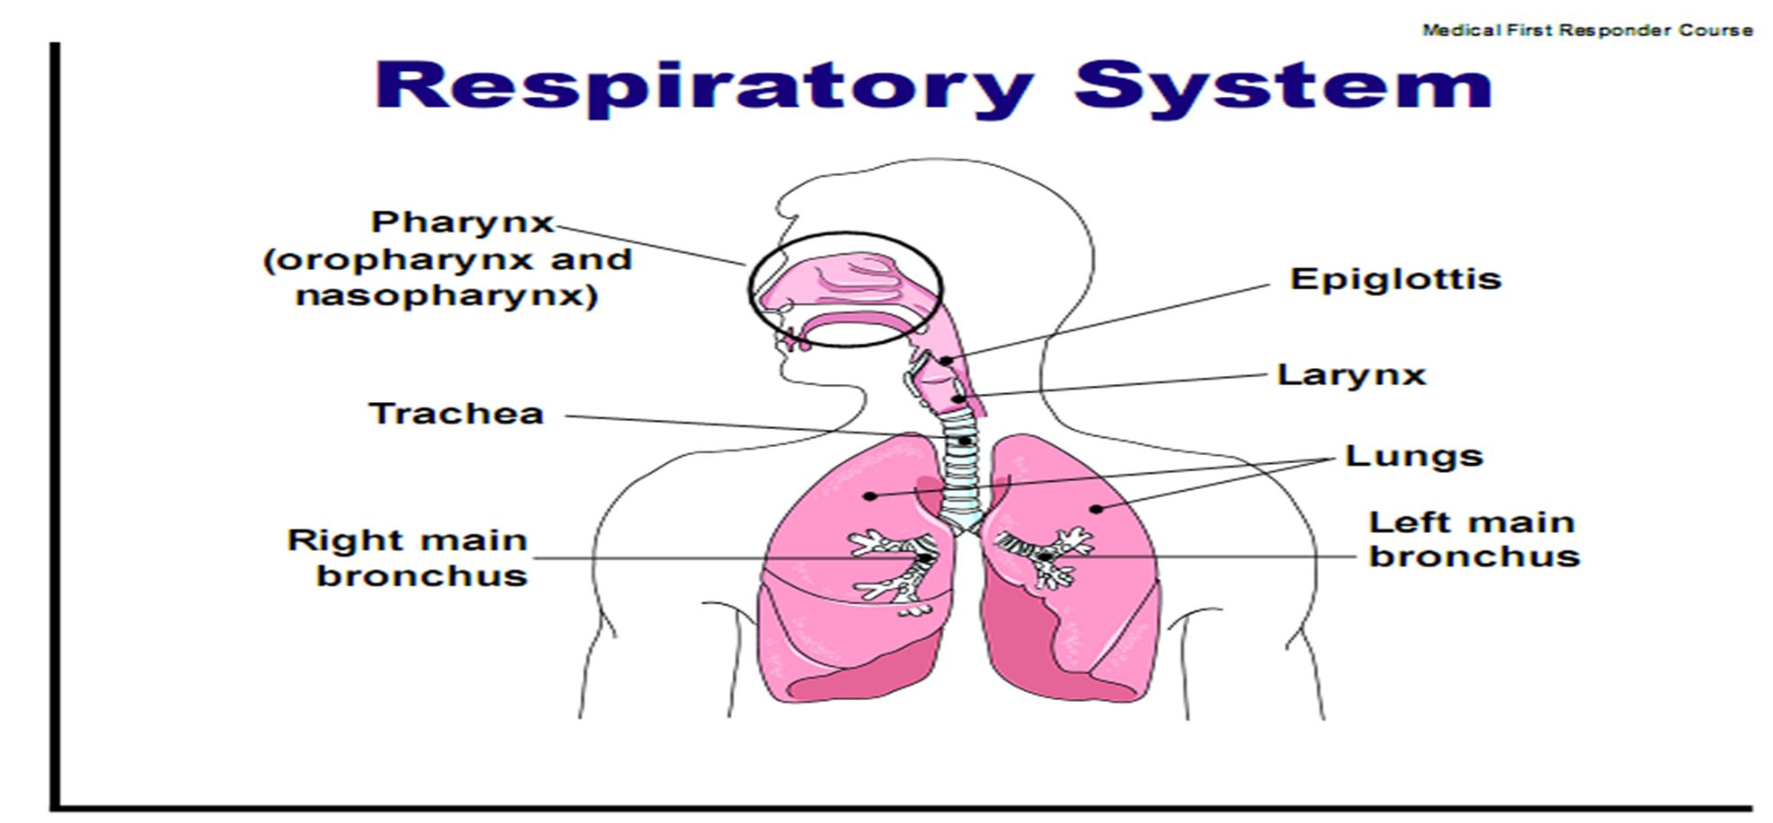
श्वसन संकट
सांस लेने में तकलीफ या सांस लेने में कठिनाई के साथ हवा की कमी महसूस होना।

Slide 5



बिना सांस लिए पूरा वाक्य बोलने में असमर्थता।
शोर भरी साँस लेना.
सांस लेने के लिए सहायक मांसपेशियों का उपयोग।
तिपाई की स्थिति, आगे की ओर झुकना, सीधा बैठना
असामान्य श्वास दर या पैटर्न
नाड़ी की दर में वृद्धि
त्वचा का खराब रंग (सियानोटिक, पीला, या राख जैसा)
श्वसन संकट के संकेत और लक्षण
पीपीटी16-

Slide 6
श्वसन संकट
अस्पताल पूर्व उपचार
रोगी को दूषित क्षेत्र से दूर ले जाएं I
रोगी की सांस का आकलन करें ताकि यह निर्धारित किया जा सके कि क्या वह पर्याप्त है I
प्रतिक्रिया देने वाले रोगी को आरामदायक स्थिति में रखें I
पीपीटी16-

Slide 7
चिकित्सीय श्वसन संकट के कारण
अस्पताल पूर्व उपचार (जारी)
स्थानीय प्रोटोकॉल के अनुसार ऑक्सीजन का प्रबंध करें।
भावनात्मक समर्थन प्रदान करके रोगी को सांत्वना और आश्वासन दें।
6) रोगी को यथाशीघ्र अस्पताल ले जाएं।
पीपीटी16-

Slide 8
किसी रोगी की स्थिति का निर्धारण करना आवश्यक नहीं है; वास्तव में, सभी श्वसन स्थितियों की देखभाल चिकित्सा प्रथम प्रत्युत्तरकर्ता के लिए अनिवार्यतः एक समान होती है।
दमा
क्रोनिक ऑब्सट्रक्टिव पल्मोनरी डिजीज (सीओपीडी)
      वातस्फीति
      क्रोनिक-ब्रोंकाइटिस
तीव्रग्राहिता
अतिवातायनता
श्वसन संकट
पीपीटी16-

Slide 9
ब्रोन्कियल अस्थमा एक एपिसोडिक बीमारी है जिसकी विशेषता ब्रोंची नामक बड़े वायुमार्गों का संकुचित होना है। रोगी को फेफड़ों से हवा बाहर निकालने में कठिनाई होती है। यह आमतौर पर ब्रोन्कियल दीवारों की पतली मांसपेशियों में ऐंठन के कारण होता है। अस्थमा आमतौर पर एलर्जी, तेज़ गंध, जलन पैदा करने वाली गैसों, धुएँ और मौसम में बदलाव के कारण होता है।
दमा
पीपीटी16-

Slide 10
वातस्फीति और क्रोनिक ब्रोंकाइटिस सीओपीडी के सबसे आम रूप हैं। वातस्फीति के कारण एल्वियोली अपने लचीले गुणों को खो देती हैं और फैल जाती हैं। इससे हवा फंस जाती है और एल्वियोली ठीक से काम नहीं कर पाती। जैसे-जैसे एल्वियोली अधिक प्रभावित होती जाती हैं, मरीज के लिए सांस लेना और भी मुश्किल होता जाता है।
…..जारी
लंबे समय तक फेफड़ों में रुकावट
(सीओपीडी)
पीपीटी16-

Slide 11
लंबे समय तक फेफड़ों में रुकावट
(सीओपीडी)
क्रोनिक ब्रोंकाइटिस कि विशेषता है ब्रोन्कियल ट्री के बड़े वायुमार्गों में अत्यधिक बलगम कI फंस जानI। इस स्थिति से पीड़ित मरीज़ों को लगातार बलगम वाली खांसी की शिकायत रहती है। सीओपीडी के मरीज़ों का आमतौर पर धूम्रपान की इतिहास रहती है; हालाँकि, यह उन लोगों में भी आम है जो उच्च वायु प्रदूषण वाले क्षेत्रों में रहते हैं।
पीपीटी16-

Slide 12
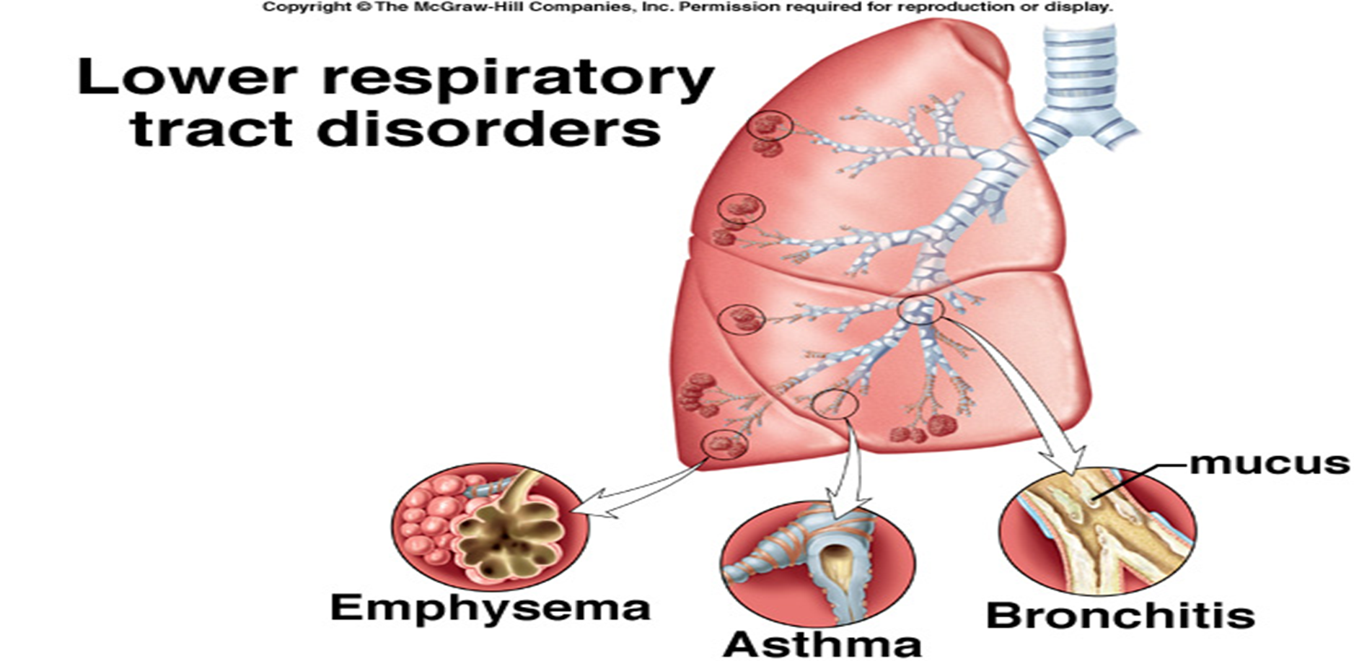
लंबे समय तक फेफड़ों में रुकावट
(सीओपीडी)
पीपीटी16-

Slide 13
एनाफिलेक्टिक शॉक
(तीव्रगाहिता संबंधी सदमा)
शरीर में होने वाली जीवन-घातक प्रतिक्रिया, जो किसी ऐसी चीज के कारण होती है जिससे रोगी को अत्यधिक एलर्जी होती है।

Slide 14
एनाफिलेक्टिक शॉक के कारण
कीड़े के काटने, जिनमें ततैया और मधुमक्खी के डंक भी शामिल हैं I
खाद्य पदार्थ और मसाले (विशेषकर शंख)I
साँस के माध्यम से शरीर में प्रवेश करने वाले पदार्थ, जिनमें धूल और पराग शामिल हैं I

Slide 15
एनाफिलेक्टिक शॉक के कारण
साँस द्वारा अन्दर जाने वाले या त्वचा के संपर्क में आने वाले रसायन I
इंजेक्शन द्वारा ली जाने वाली या मुँह से ली जाने वाली दवाएँ, जिनमें पेनिसिलिन भी शामिल है I
जारी

Slide 16
त्वचा: जलन और खुजली के साथ सूजन हो सकती है, चेहरा और जीभ भी सूज सकती है (एडिमा)।
श्वास: सांस लेने में कठिनाई और तेजी के साथ घरघराहट की संभावना।
नाड़ी: तेज़, कमज़ोर या पता न चलने वाली।
चेतना की स्थिति: रोगी बेचैन हो सकता है और अक्सर बेहोश हो सकता है।
एनाफिलेक्टिक
शॉक के लक्षण

Slide 17
रोगी से बातचीत करते समय, उससे किसी चीज से एलर्जी के बारे में पूछें और यह भी कि क्या वह उस पदार्थ के संपर्क में था।
चूँकि हम किसी भी प्रकार के सदमे में रोगी का पूर्ण ध्यान रखते हैं (सदमे के लिए अस्पताल-पूर्व उपचार देखें)।
मरीज़ को एलर्जी से निपटने के लिए दवाओं की ज़रूरत है। मरीज़ को तुरंत अस्पताल ले जाएँ।
एनाफिलेक्टिक शॉक का अस्पताल-पूर्व उपचार

Slide 18
हाइपरवेंटिलेशन
(अति-वेंटिलेशन)
हाइपरवेंटिलेशन एक अपेक्षाकृत सामान्य श्वसन आपातकाल है जिसे रोगी को आश्वस्त करके और भावनात्मक सहारा देकर ठीक किया जा सकता है। यदि रोगी तुरंत प्रतिक्रिया नहीं देता है, तो ज़रूरत पड़ने पर ऑक्सीजन दें; इससे हाइपरवेंटिलेशन और बिगड़ेगा नहीं।
चिंता से प्रेरित हाइपरवेंटिलेशन की पारंपरिक विधि, जिसमें मरीज़ को कागज़ के थैले में साँस लेने के लिए कहा जाता है, का इस्तेमाल करने से बचें। इस तकनीक का इस्तेमाल करते समय सावधानी बरतें। याद रखें कि मरीज़ को पर्याप्त ऑक्सीजन मिलती रहे।
यदि समझाए गए उपायों से सांस लेने में सुधार न हो तो यह मान लिया जाता है कि समस्या अधिक गंभीर है।
पीपीटी16-

Slide 19
अति-
वेंटिलेशन
अस्पताल पूर्व उपचार
रोगी को शांत और आश्वस्त करें
स्थानीय प्रोटोकॉल के अनुसार ऑक्सीजन का प्रबंध करें I
पेपर बैग विधि का उपयोग करते समय सावधानी बरतें I
पीपीटी16-

Slide 20
अति-
वेंटिलेशन
अस्पताल पूर्व उपचार
रोगी को शांत और आश्वस्त करें I
स्थानीय प्रोटोकॉल के अनुसार ऑक्सीजन का प्रबंध करें I
पेपर बैग विधि का उपयोग करते समय सावधानी बरतें I
पीपीटी16-

Slide 21
विषाक्त उत्पाद साँस लेना
संकेत और लक्षण
वायुमार्ग, आँखों और नाक में जलन और सूजन
श्वास की आवृत्ति और गहराई में परिवर्तन
संभावित कार्डियो रेस्पिरेटरी अरेस्ट

Slide 22
विषाक्त उत्पाद साँस लेना
जारी
संकेत और लक्षण
झुलसे हुए नाक के बाल
धूल भरा धूसर थूक
घरघराहट और शोर भरी साँस लेना
खाँसी
स्वर बैठना

Slide 23
अस्पताल पूर्व उपचार
विषाक्त उत्पाद साँस लेना
रोगी को दूषित क्षेत्र से हटा दें।
प्रारंभिक मूल्यांकन करें और आवश्यकतानुसार बुनियादी जीवन समर्थन लागू करें।
पीपीटी16-

Slide 24
अस्पताल पूर्व उपचार (जारी)
यदि रोगी सांस ले रहा है और उसकी गर्दन या रीढ़ की हड्डी में चोट के कोई लक्षण नहीं हैं, तो रोगी को आरामदायक स्थिति में बैठाएं।
स्थानीय प्रोटोकॉल के अनुसार ऑक्सीजन का प्रबंध करें।
सदमे के लिए उपचार.
विषाक्त उत्पाद साँस लेना
पीपीटी16-

Slide 25
समीक्षा
अब आप यह कर सकते हैं:
1
  श्वसन संकट को परिभाषित कर सकते हैं ।
  श्वसन संकट के चार कारण बता कर सकते हैं ।
  श्वसन संकट के सात संकेत और लक्षण सूचीबद्ध कर सकते हैं ।
2
3

Slide 26
समीक्षा
अब आप यह कर सकते हैं:
4
  श्वसन संकट के अस्पताल-पूर्व उपचार के लिए पाँच चरणों की सूची बना सकते हैं ।
  विषैले उत्पाद के श्वास द्वारा अंतर्ग्रहण के आठ संकेत और लक्षण सूचीबद्ध कर सकते हैं ।
  विषाक्त उत्पाद के साँस द्वारा अंतःश्वसन के पूर्व अस्पताल उपचार के लिए पांच चरणों की सूची बना सकते हैं ।
5
6

Slide 27
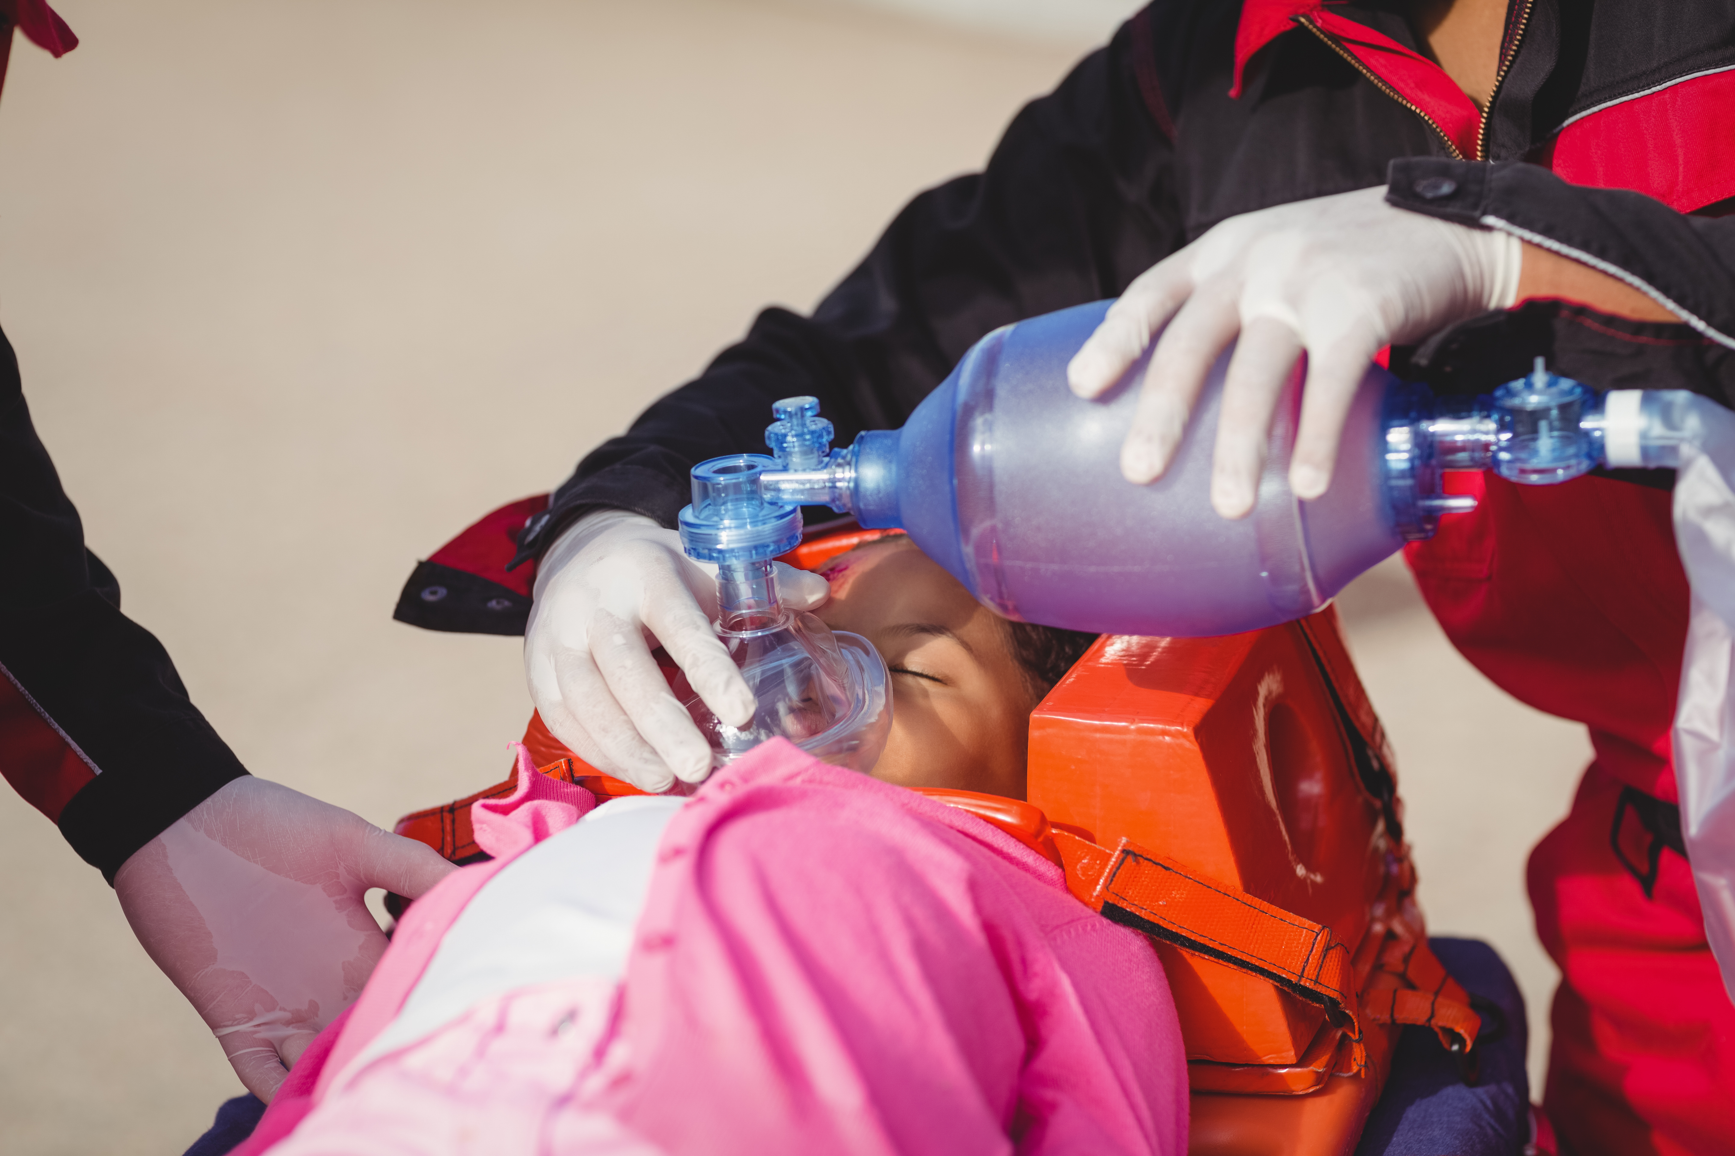

धन्यवाद

